Slide 1
Novosti v POimenovanju organskih spojin
Andrej Smrdu
Ljubljana, 7. 5. 2016

Slide 2
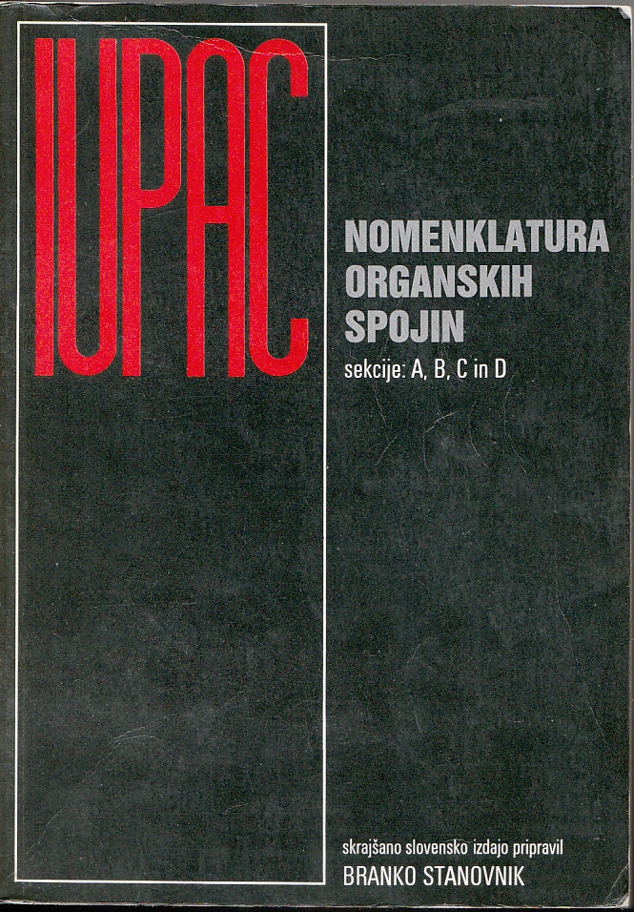
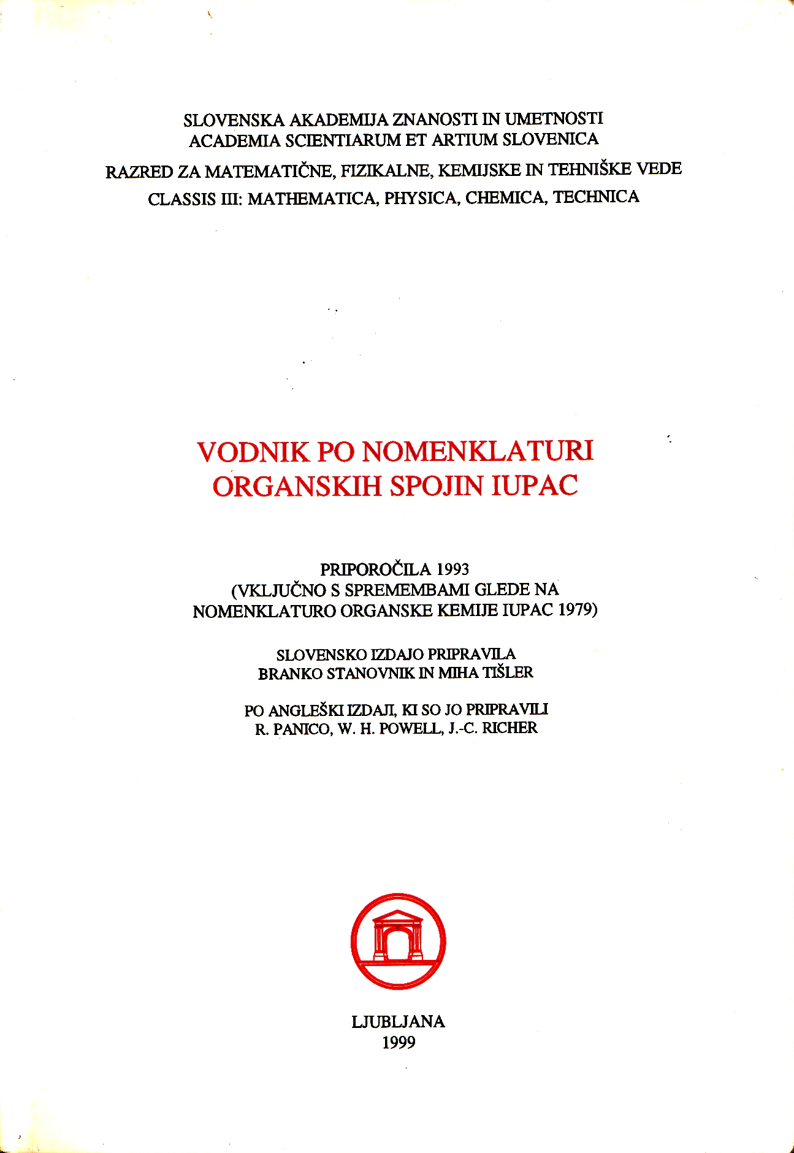
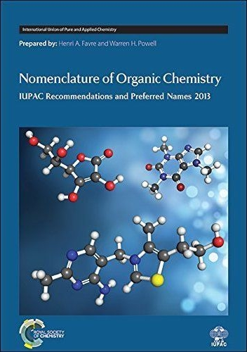
Spremembe so edina stalnica
1984
1999
2014

Slide 3
Cilj te predstavitve
Cilj je opozoriti na nekatere novosti in spremembe v poimenovanju organskih spojin, ki jih prinašajo zadnja IUPAC priporočila.
Ni cilj dajanje obvezujočih napotkov glede uporabe IUPAC priporočil pri poimenovanju organskih spojin v šoli.
Nekatere novosti/spremembe vam ne bodo všeč.
V kolikšni meri jih bomo uporabljali v srednji šoli?

Slide 4
Problemi so, problemi bodo
Knjiga z velikim številom drobnih napak.
Delni seznam napak: http://www.chem.qmul.ac.uk/iupac/ bibliog/BBerrors.html
prop-2-ynoic acid (PIN)
prop-2-inojska kislina (PIN)
2-methylpropanoic acid (PIN)
2-metilpropanojska kislina (PIN)

Slide 5
Bistvena novost – PIN
Nomenclature of Organic Chemistry
IUPAC Recommendations and Preferred Names 2013
Preferred IUPAC Name – PIN
Prednostno IUPAC ime – PIN
IUPAC priporočila za uporabo v splošni nomenklaturi sicer dovoljujejo uporabo različnih imen, vendar dajejo prednost določenemu imenu – prednostno IUPAC ime.
Bistveno zmanjšano je število nesistematičnih in polsistematičnih (trivialnih) imen („no longer recommended“).

Slide 6
Bistvena novost – PIN
Preferred IUPAC Name (PIN):
A name preferred among two or more names generated from two or more IUPAC recommendations including the many synonyms that have been coined and used over the years.
Prednostno IUPAC ime (PIN):
Ime, ki ima prednost med dvemi ali več imeni, tvorjenimi na osnovi dveh ali več IUPAC priporočil, vključno z mnogimi sinonimi, ki so bila tvorjena in uporabljana v preteklosti.

Slide 7
Bistvena novost – PIN
Primer:
SLO:
etenilbenzen (PIN)
vinilbenzen
stiren
fenileten
feniletilen
ANG:
ethenylbenzene (PIN)
vinylbenzene
styrene
phenylethene
phenylethylene

Slide 8
Ogljikovodiki – osnovna struktura
Primer:
SLO:
3-metilidenheksan (PIN)
NE: 2-etilpent-1-en
ANG:
3-methylidenehexane (PIN)
NE: 2-ethylpent-1-ene
Sprememba glede na prejšnja IUPAC priporočila!
Dolžina verige ima prednost pred nenasičenostjo.
Osnovna struktura je tista, ki ima najdaljšo verigo ogljikovih atomov.

Slide 9
Ogljikovodiki – osnovna struktura
Primer z letošnje poskusne mature (vir: Državni izpitni center):
26. Izberite pravilno IUPAC-ovo ime za to spojino:
A 5-metiloktan-3-on
B 2-etil-4-metilhept-1-en
C 5-etil-4-etilhept-6-en
D 5-metiloktan-3-en
SLO:
5-metil-3-metilidenoktan (PIN)
ANG:
5-methyl-3-methylideneoctane (PIN)

Slide 10
Ogljikovodiki – položaj multiple vezi
Primer:
CH₃–CH=CH–CH₂–CH₃
SLO:
pent-2-en (PIN)
NE: 2-penten
ANG:
pent-2-ene (PIN)
NE: 2-pentene

Slide 11
Etin = acetilen
Primera:
CH≡CH
CH≡C–F
SLO:
acetilen (PIN)
etin
SLO:
fluoroetin (PIN)
fluoroacetilen
ANG:
acetylene (PIN)
ethyine
ANG:
fluoroethyne (PIN)
fluoroacetylene

Slide 12
Aromatski ogljikovodiki - toluen
Primera:
SLO:
toluen (PIN)
metilbenzen
SLO:
1-fluoro-2-metilbenzen (PIN)
2-fluorotoluen
ANG:
toluene (PIN)
methylbenzene
ANG:
1-fluoro-2-methylbenzene (PIN)
2-fluorotoluene

Slide 13
Aromatski ogljikovodiki - ksilen
Primera:
SLO:
1,2-ksilen (PIN)
1,2-dimetilbenzen
o-ksilen
NE: 2-metiltoluen
SLO:
4-kloro-1,2-dimetilbenzen (PIN)
NE: 4-kloro-1,2-ksilen
ANG:
1,2-xylene (PIN)
1,2-dimethylbenzene
ANG:
4-chloro-1,2-dimethylbenzene (PIN)

Slide 14
Ciklični ogljikovodiki s stransko verigo
Primera:
SLO:
oktilcikloheksan (PIN)
1-cikloheksiloktan
SLO:
(prop-2-en-1-il)cikloheksan (PIN)
3-cikloheksilprop-1-en
ANG:
octylcyclohexane (PIN)
1-cyclohexyloctane
ANG:
(prop-2-en-1-yl)cyclohexane (PIN)
3-cyclohexylprop-1-ene

Slide 15
Preproste substituentne skupine
Primeri:
SLO:
metil (PIN)
etil (PIN)
propil (PIN)
butil (PIN)
fenil (PIN)
benzil (PIN)
cikloheksil (PIN)
ANG:
methyl (PIN)
ethyl (PIN)
propyl (PIN)
butyl (PIN)
phenyl (PIN)
benzyl (PIN)
cyclohexyl (PIN)
–CH₃
–CH₂–CH₃
–CH₂–CH₂–CH₃
–CH₂–CH₂–CH₂–CH₃
–C₆H₅
–CH₂–C₆H₅
–C₆H₁₁

Slide 16
Preproste substituentne skupine
Primeri:
SLO:
metiliden (PIN)
etiliden (PIN)
propiliden (PIN)
ciklopentiliden (PIN)
propilidin (PIN)
benziliden (PIN)
benzilidin (PIN)
ANG:
methylidene (PIN)
ethylidene (PIN)
propylidene (PIN)
cyclopentylidene (PIN)
propylidyne (PIN)
benzylidene (PIN)
benzylidyne (PIN)
=CH₂
=CH–CH₃
=CH–CH₂–CH₃
=C₅H₈
≡C–CH₂–CH₃
=CH–C₆H₅
≡C–C₆H₅

Slide 17
Preproste substituentne skupine
Primeri:
propan-2-il (PIN)
1-metiletil
izopropil
butan-2-il (PIN)
1-metilpropil
NE: sek-butil
pentan-3-il (PIN)
1-etilpropil

Slide 18
Preproste substituentne skupine
Primeri:
2-metilpropil (PIN)
2-metilpropan-1-il
NE: izobutil
3-metilbutil (PIN)
3-metilbutan-1-il
NE: izopentil
2-metilbutan-2-il (PIN)
1,1-dimetilpropil
NE: terc-pentil

Slide 19
Izjema
SLO:
terc-butil (PIN)
2-metilpropan-2-il
1,1-dimetiletil
ANG:
tert-butyl (PIN)
2-methylpropan-2-yl
1,1-dimethylethyl

Slide 20
Halogenske organske spojine
Primera:
SLO:
1-bromopropan (PIN)
propil bromid
SLO:
(klorometil)benzen (PIN)
benzil klorid
ANG:
1-bromopropane (PIN)
propyl bromide
ANG:
(chloromethyl)benzene (PIN)
benzyl chloride

Slide 21
Aromat. spojine s hidroksilno skupino
Primera:
SLO:
fenol (PIN)
benzenol
SLO:
benzen-1,4-diol (PIN)
hidrokinon
NE: 4-hidroksifenol
ANG:
phenol (PIN)
benzenol
ANG:
benzene-1,4-diol (PIN)
hydroquinone

Slide 22
Aromat. spojine s hidroksilno skupino
Primera:
SLO:
benzen-1,2,4-triol (PIN)
SLO:
benzenheksol (PIN)
NE: benzenheksaol
ANG:
benzene-1,2,4-triol (PIN)
ANG:
benzenehexol (PIN)

Slide 23
Alifat. spojine s hidroksilno skupino
Primera:
(CH₃)₃C–OH
SLO:
etanol (PIN)
etil alkohol
SLO:
2-metilpropan-2-ol (PIN)
terc-butil alkohol
ANG:
ethanol (PIN)
ethyl alcohol
ANG:
2-methylpropan-2-ol (PIN)
tert-butyl alcohol

Slide 24
Alifat. spojine s hidroksilno skupino
Primer:
SLO:
3-(2-hidroksietil)-4-(hidroksimetil)ciklopentan-1-ol (PIN)
ANG:
3-(2-hydroxyethyl)-4-(hydroxymethyl)cyclopentan-1-ol (PIN)

Slide 25
Alifat. spojine s hidroksilno skupino
Primer:
SLO:
1-(3-hidroksiciklopentil)etan-1,2-diol (PIN)
ANG:
1-(3-hydroxycyclopentyl)ethane-1,2-diol (PIN)

Slide 26
Etri
Primera:
CH₃–O–CH₃
CH₃–O–CH₂–CH₃
SLO:
metoksimetan (PIN)
dimetil eter
SLO:
metoksietan (PIN)
etil metil eter
NE: metil etil eter
ANG:
methoxymethane (PIN)
dimethyl ether
ANG:
methoxyethane (PIN)
ethyl methyl ether

Slide 27
Etri
Primera:
SLO:
anizol (PIN)
metoksibenzen
fenil metil eter
SLO:
1,2-dimetoksibenzen (PIN)
NE: 2-metoksianizol
ANG:
anisole (PIN)
methoxybenzene
methyl phenyl ether
ANG:
1,2-dimethoxybenzene (PIN)

Slide 28
Ketoni
Primera:
SLO:
propan-2-on (PIN)
dimetil keton
aceton
SLO:
butan-2-on (PIN)
etil metil keton
NE: metil etil keton
ANG:
propan-2-one (PIN)
dimethyl ketone
acetone
ANG:
butan-2-one (PIN)
ethyl methyl ketone

Slide 29
Ketoni
Primera:
SLO:
1-feniletan-1-on (PIN)
fenil metil keton
acetofenon
SLO:
difenilmetanon (PIN)
difenil keton
benzofenon
ANG:
1-phenylethan-1-one (PIN)
methyl phenyl ketone
acetophenone
ANG:
diphenylmethanone (PIN)
diphenyl ketone
benzophenone

Slide 30
Ketoni
Primera:
SLO:
bis(4-fluorofenil)metanon (PIN)
bis(4-fluorofenil) keton
SLO:
ciklopentil(fenil)metanon (PIN)
ciklopentil fenil keton
ANG:
bis(4-fluorophenyl)methanone (PIN)
bis(4-fluorophenyl) ketone
ANG:
cyclopentyl(phenyl)methanone (PIN)
cyclopentyl phenyl ketone

Slide 31
Aldehidi
Primera:
HCHO
CH₃–CHO
SLO:
formaldehid (PIN)
metanal
SLO:
acetaldehid (PIN)
etanal
ANG:
formaldehyde (PIN)
methanal
ANG:
acetaldehyde (PIN)
ethanal

Slide 32
Aldehidi
Primera:
C₆H₅–CHO
OHC–CHO
SLO:
benzaldehid (PIN)
benzenkarbaldehid
SLO:
oksaldehid (PIN)
etandial
glioksal
ANG:
benzaldehyde (PIN)
benzenecarbaldehyde
ANG:
oxaldehyde (PIN)
ethanedial
glyoxal

Slide 33
Aldehidi
Primera:
CH₃–CH₂–CH₂–CHO
OHC–CH₂–CH₂–CHO
SLO:
butanal (PIN)
butiraldehid
SLO:
butandial (PIN)
sukcinaldehid
ANG:
butanal (PIN)
butyraldehyde
ANG:
butanedial (PIN)
succinaldehyde

Slide 34
Aldehidi
Primera:
SLO:
cikloheksankarbaldehid (PIN)
SLO:
benzen-1,4-dikarbaldehid (PIN)
tereftalaldehid
ANG:
cyclohexanecarbaldehyde (PIN)
ANG:
benzene-1,4-dicarbaldehyde (PIN)
terephthalaldehyde

Slide 35
Aldehidi
Primer:
SLO:
butan-1,2,4-trikarbaldehid (PIN)
ANG:
butane-1,2,4-tricarbaldehyde (PIN)

Slide 36
Aldehidi
Primer:
SLO:
2-(6-oksoheksil)ciklopentan-1-karbaldehid (PIN)
6-(2-formilciklopentil)heksanal
ANG:
2-(6-oxohexyl)cyclopentane-1-carbaldehyde (PIN)
6-(2-formylcyclopentyl)hexanal

Slide 37
Karboksilne kisline
Primera:
HCOOH
CH₃–COOH
SLO:
mravljinčna kislina (PIN)
metanojska kislina
SLO:
ocetna kislina (PIN)
etanojska kislina
ANG:
formic acid (PIN)
methanoic acid
ANG:
acetic acid (PIN)
ethanoic acid

Slide 38
Karboksilne kisline
Primera:
C₆H₅–COOH
HOOC–COOH
SLO:
benzojska kislina (PIN)
benzenkarboksilna kislina
SLO:
oksalna kislina (PIN)
etandiojska kislina
ANG:
benzoic acid (PIN)
benzenecarboxylic acid
ANG:
oxalic acid (PIN)
ethanedioic acid

Slide 39
Estri
Primera:
SLO:
etil format (PIN)
etil metanoat
SLO:
metil acetat (PIN)
metil etanoat
ANG:
ethyl formate (PIN)
ethyl methanoate
ANG:
methyl acetate (PIN)
methyl ethanoate

Slide 40
Estri - maščobe
Primer:
SLO:
propan-1,2,3-triil tripentanoat (PIN)
ANG:
propane-1,2,3-triyl tripentanoate (PIN)

Slide 41
Estri - maščobe
Primer:
SLO:
propan-1,2,3-triil 1,2-diacetat 3-heksadekanoat (PIN)
ANG:
propane-1,2,3-triyl 1,2-diacetate 3-hexadecanoate (PIN)

Slide 42
Pozicijske oznake o-, m- in p-
Nova priporočila IUPAC odsvetujejo uporabo pozicijskih oznak orto, meta in para („no longer recommended“). Izjemoma se za uporabo v splošni nomenklaturi dovoljuje njihova uporaba pri ksilenih.
Primera:
SLO:
1,2-ksilen (PIN)
o-ksilen
SLO:
1-fluoro-2-metilbenzen (PIN)
NE: o-fluorotoluen

Slide 43
Navajanje pozicijskih številk
Če je katerakoli pozicijska številka bistvena za določitev strukture spojine, potem je potrebno navajati vse pozicijske številke.
Primera:
Cl–CH₂–CH₂–OH
SLO:
2-kloroetan-1-ol (PIN)
2-kloroetanol
SLO:
cikloheks-2-en-1-ol (PIN)
cikloheks-2-enol

Slide 44
Opuščanje pozicijskih številk
NE navajamo:
Končnih pozicijskih številk v imenih acikličnih mono- in dikarboksilnih kislin, aldehidov, amidov, nitrilov, kislinskih halidov …
Primera:
CH₃–CH₂–CH₂–COOH
OHC–CH₂–CH₂–CHO
SLO:
butanojska kislina (PIN)
NE: butan-1-ojska kislina
SLO:
butandial (PIN)
NE: butan-1,4-dial

Slide 45
Opuščanje pozicijskih številk
NE navajamo:
Pozicijskih številk v substituiranih derivatih metana.
Primera:
CH₂F₂
Cl–CH₂–OH
SLO:
difluorometan (PIN)
NE: 1,1-difluorometan
SLO:
klorometanol (PIN)
NE: 1-klorometanol

Slide 46
Opuščanje pozicijskih številk
NE navajamo:
Pozicijskih številk v monosubstituiranih derivatih etana.
Primera:
CH₃–CH₂–OH
CH₃–CH₂–Cl
SLO:
etanol (PIN)
NE: etan-1-ol
SLO:
kloroetan (PIN)
NE: 1-kloroetan

Slide 47
Opuščanje pozicijskih številk
NE navajamo:
Pozicijskih številk v monosubstituiranih homogenih monocikličnih spojinah.
Primera:
SLO:
cikloheksanol (PIN)
NE: cikloheksan-1-ol
SLO:
bromobenzen (PIN)
NE: 1-bromobenzen

Slide 48
Opuščanje pozicijskih številk
NE navajamo:
Pozicijskih številk v nesubstituiranih nenasičenih acikličnih ogljikovodikih z dvema ali tremi ogljikovimi atomi in v mononenasičenih cikloalkenih in cikloalkinih.
Primeri:
CH₂=CH₂
CH≡C–CH₃
SLO:
eten (PIN)
NE: et-1-en
SLO:
propin (PIN)
NE: prop-1-in
SLO:
ciklopenten (PIN)
NE: ciklopent-1-en

Slide 49
Opuščanje pozicijskih številk
NE navajamo:
Pozicijskih številk v spojinah, kjer so vsi zamenljivi položaji popolnoma substituirani.
Primera:
CF₃–CF₂–CHO
SLO:
pentafluoropropanal (PIN)
NE: 2,2,3,3,3-pentafluoropropanal
SLO:
heksafluorobenzen (PIN)
NE: 1,2,3,4,5,6-heksafluorobenzen

Slide 50
Opuščanje pozicijskih številk
NE navajamo:
Pozicijskih številk v spojinah, kjer imajo vsi zamenljivi položaji enako pozicijsko številko.
Primer:
F₂CH–COOH
difluoroocetna kislina (PIN)
NE: 2,2-difluoroocetna kislina
kloropropandial (PIN)
NE: 2-kloropropandial

Slide 51
Literatura
B. Stanovnik: IUPAC nomenklatura organskih spojin, skrajšana slovenska izdaja; DZS, Ljubljana, 1984.
B. Stanovnik; M. Tišler: Vodnik po nomenklaturi organskih spojin IUPAC: Priporočila 1993 (vključno s spremembami glede na nomenklaturo organske kemije IUPAC 1979), slovenska izdaja; SAZU, Ljubljana, 1999.
G. J. Leigh; H. A. Favre; W. V. Metanomski: Principles of Chemical Nomenclature: A Guide to IUPAC Recommendations; Blackwell Science, Oxford, 1998.
Traynham, J. G.: Organic Nomenclature, A Programmed Introduction, 6. izd.; Pearson Education, Prentice Hall, New Jersey, 2009.
H. A. Favre; W. H. Powell: Nomenclature of Organic Chemistry, IUPAC Recommendations and Preferred Names 2013; International Union of Pure and Applied Chemistry; The Royal Society of Chemistry, Cambridge, 2014.
http://www.acdlabs.com/iupac/nomenclature/
http://www.chem.qmul.ac.uk/iupac/bibliog/BBerrors.html
http://www.chem.qmul.ac.uk/iupac/bibliog/BBminor.html

